Slide 1
GOLANG

Slide 2

Sommaire
Introduction
Caractéristiques
Syntaxe
Démarrage d’un projet
Démo

Slide 3

Introduction
Créé en 2009 par google
Version courante : 1.6 (février 2016)
Librairies natives importantes : https://golang.org/pkg/
Communauté énorme avec de nombreux projets :
Librairies disponibles en go : lz4, snowball, id3tag , golex
Utilitaires : client ftp (ftp4go), task cluster (donut)
Projets en go : InfluxDB, Docker, gogs, kubernetes, lime (editeur), HashiCorp (terraform, vault…), Xee
https://github.com/golang/go/wiki/Projects

Slide 4
Caractéristiques
Gestion de la concurrence
Langage compilé
Langage simple, rapide et solide
Fortement typé statique et dynamique
Typage structurel (interface)
Langage non objet
Gestion des erreurs
Retour multiple de fonction
Notes:
Les gens de google ont vu le langage comme devant être simple à apprendre à la différence d’un langage comme java

Slide 5
Langage compilé
Compilateur pour plusieurs OS : Windows, Linux, MacOs
Produit un executable (.exe sous windows)
Embarque toutes les ressources, pas de dépendance externe
Création de l’exécutable avec go build
Lancement d’un main avec go run

Slide 6
Syntaxe
Règles de nommage
Type de données
Package et fonction
Structure et interface
Variable et type
Boucle
Concurrence
Gestion des erreurs

Slide 7

Règles de nommage
Nom des variables et fonction en mixCaps :
maVariable
maFonction()
Pas de _ ni de MajCaps dans les noms de constante
Les commentaires peuvent être // ou /* */
Les commentaires de variable, fonction, structure publique sont obligatoires et commencent par le nom de l’élément :
Toute variable créée dans une fonction et tout package importé doivent être utilisés, sinon le code ne compile pas.
Le caractère underscore _ permet de ne pas récupérer un retour de fonction :

Slide 8
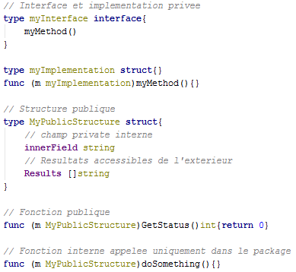
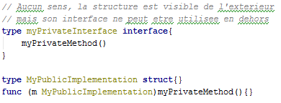
Visibilité
Comme en java, les éléments ont une visibilité qui se limite au package : l’élément est visible en dehors ou ne l’est pas.
La visibilité se définit pour les variables, fonctions, structures et même une interface qui peut ne pas être accessible en dehors du package (notion différente de java).
La visibilité ne se défini pas avec un mot clé comme java (private, public) mais est basé sur la première lettre du nom :
Une majuscule pour un élément public : MaFonction
Une minuscule pour un élément private : maFonctionPrivee
Inutile
Correct
Syntaxe
Notes:
// Interface et implementation privee
type myInterface interface{
myMethod()
}
type myImplementation struct{}
func (m myImplementation)myMethod(){}
// Structure publique
type MyPublicStructure struct{
// champ private interne
innerField string
// Resultats accessibles de l'exterieur
Results []string
}
// Fonction publique
func (m MyPublicStructure)GetStatus()int{return 0}
// Fonction interne appelee uniquement dans le package
func (m MyPublicStructure)doSomething(){}
// Aucun sens, la structure est visible de l'exterieur
// mais son interface ne peut etre utilisee en dehors
type myPrivateInterface interface{
myPrivateMethod()
}
type MyPublicImplementation struct{}
func (m MyPublicImplementation)myPrivateMethod(){}

Slide 9
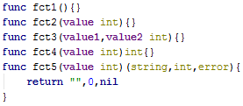

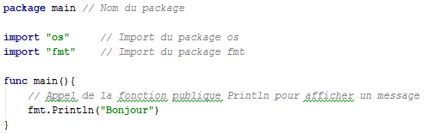
Package et fonctions
Une fonction prend n paramètre et en renvoie m :
Définir une fonction à une structure :
Appel de fonctions :
Package :
Syntaxe
Notes:
func fct1(){}
func fct2(value int){}
func fct3(value1,value2 int){}
func fct4(value int)int{}
func fct5(value int)(string,int,error){
return "",0,nil
}

Slide 10
Types de données
Plusieurs types :
Byte : byte
Chaînes de caractère : string
Entier : int, int16, int32 et int64
Entier non signé : uint16, uint32 et uint64
Décimaux : float16, float32 et float64
Type complexe (avec i)
Liste : []string, []byte…
Map : map[string]int64…
Channel : chan string
Vide : struct{} (pratique pour définir une set)
Type générique : interface (peut être casté)
Wrapping de données, défini rapidement un type fonctionnel
type intlist []int64
type surname string

Slide 11

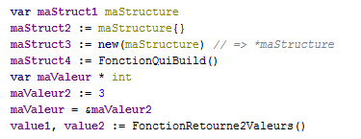
Variables et types
Typage statique :
Typage dynamique :
Différentes déclarations :
Signe = sert à attribuer une valeur à une variable existant
Signe := sert à créer une variable et à lui assigner une valeur
Notes:
var toto string
var toto2 int64

Slide 12
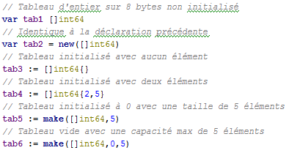
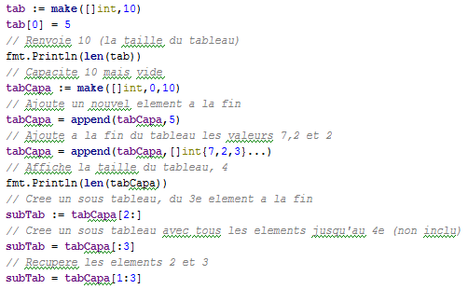
Tableaux
Un tableau est défini comme suit :
Opérations usuelles
Syntaxe
Notes:
// Tableau d'entier sur 8 bytes non initialisé
var tab1 []int64
// Identique à la déclaration précédente
var tab2 = new([]int64)
// Tableau initialisé avec aucun élément
tab3 := []int64{}
// Tableau initialisé avec deux éléments
tab4 := []int64{2,5}
// Tableau initialisé à 0 avec une taille de 5 éléments
tab5 := make([]int64,5)
// Tableau vide avec une capacité max de 5 éléments
tab6 := make([]int64,0,5)
tab := make([]int,10)
tab[0] = 5
// Renvoie 10 (la taille du tableau)
fmt.Println(len(tab))
// Capacite 10 mais vide
tabCapa := make([]int,0,10)
// Ajoute un nouvel element a la fin
tabCapa = append(tabCapa,5)
// Ajoute a la fin du tableau les valeurs 7,2 et 2
tabCapa = append(tabCapa,[]int{7,2,3}...)
// Affiche la taille du tableau, 4
fmt.Println(len(tabCapa))
// Cree un sous tableau, du 3e element a la fin
subTab := tabCapa[2:]
// Cree un sous tableau avec tous les elements jusqu'au 4e (non inclu)
subTab = tabCapa[:3]
// Recupere les elements 2 et 3
subTab = tabCapa[1:3]

Slide 13
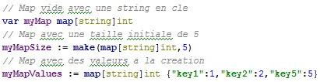
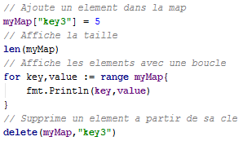
Map
Une map (clé valeur) est défini comme suit :
Opérations usuelles
Notes:
// Tableau d'entier sur 8 bytes non initialisé
var tab1 []int64
// Identique à la déclaration précédente
var tab2 = new([]int64)
// Tableau initialisé avec aucun élément
tab3 := []int64{}
// Tableau initialisé avec deux éléments
tab4 := []int64{2,5}
// Tableau initialisé à 0 avec une taille de 5 éléments
tab5 := make([]int64,5)
// Tableau vide avec une capacité max de 5 éléments
tab6 := make([]int64,0,5)
tab := make([]int,10)
tab[0] = 5
// Renvoie 10 (la taille du tableau)
fmt.Println(len(tab))
// Capacite 10 mais vide
tabCapa := make([]int,0,10)
// Ajoute un nouvel element a la fin
tabCapa = append(tabCapa,5)
// Ajoute a la fin du tableau les valeurs 7,2 et 2
tabCapa = append(tabCapa,[]int{7,2,3}...)
// Affiche la taille du tableau, 4
fmt.Println(len(tabCapa))
// Cree un sous tableau, du 3e element a la fin
subTab := tabCapa[2:]
// Cree un sous tableau avec tous les elements jusqu'au 4e (non inclu)
subTab = tabCapa[:3]
// Recupere les elements 2 et 3
subTab = tabCapa[1:3]

Slide 14

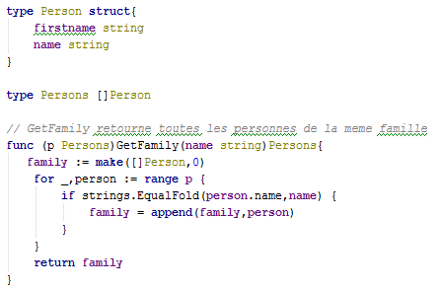
Interface {} et wrapper
Le type interface{} correspond à n’importe quel type. Equivalent de Object en java
Pour obtenir le type d’un object o:
Utilisation de reflect : reflect.TypeOf(o)
Dans un switch, utilisation du type : switch o.(type)
Pour caster une interface{} o :
Un wrapper permet de rajouter rapidement des fonctions à une liste :

Slide 15






Structures
Création avec struct :
Création d’une interface :
Inférence de type
La structure maStructure est vue comme une monInterface et utilisée comme tel :
Une interface peut hériter de plusieurs autres :

Slide 16

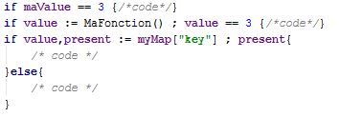
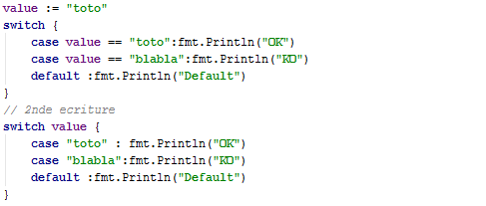
Boucles et tests
Uniquement mot clé for, pas de while
Plusieurs utilisations possibles :
Test avec if :
Utilisation de switch (pas besoin de break)
Syntaxe

Slide 17
Goroutine
Go permet de gérer facilement la concurrence à l’aide de goroutines.
La concurrence n’est pas le parallélisme :
Parallélisme : effectuer des tâches en parallèle
Concurrence : découper son application en tâches indépendantes pouvant être exécutées en parallèle (ou pas)
Pas de mémoire partagée
Les channels permettent aux tâches de communiquer entre elles.
Attention, si le programme très séquentiel, surcout avec goroutines (channel…)
Concurrence utile quand tâches externes : appel serveur, requête base… le temps d’attente est réduit
Une goroutine n’est pas une thread. C’est plus léger. Possible d’en créer des milliers mais créé un léger coût à la fin.
Notes:
wg := sync.WaitGroup{}
wg.Add(2)
go func() {
// Do treatment and notify end
wg.Done()
}()
go func() {
// Do treatment and notify end
wg.Done()
}()
// Wait the end of gorountines, sure it's ended
wg.Wait()
// Goroutines treatments is finished

Slide 18
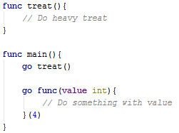
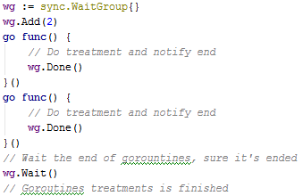
Goroutine (1)
Mot clé go lance une goroutine, fonction asynchrone :
WaitGroup est un atomic int évolué utilisé pour surveiller la fin de goroutines
Utilisation de channel pour notifier la fin d’une goroutine par exemple
GOMAXPROCS limite le nombre de cores utilisés
Notes:
wg := sync.WaitGroup{}
wg.Add(2)
go func() {
// Do treatment and notify end
wg.Done()
}()
go func() {
// Do treatment and notify end
wg.Done()
}()
// Wait the end of gorountines, sure it's ended
wg.Wait()
// Goroutines treatments is finished

Slide 19
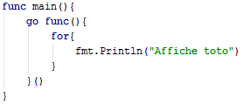
Goroutine (2)
Lors de la création de très nombreuses go routine, le système (vu sous linux), peut échouer à créer les threads (pthread_create failed). Il faut limiter le nombre de goroutine en parallèle, par exemple avec un channel dimensionné à quelques dizaines.
Une goroutine s’arrête lorsque le programme s’arrête. Cet exemple n’affichera rien
On utilise des channels pour partager les informations entre goroutine. Ne jamais utiliser des variables en commun
Utilisation de classe anonyme pour lancer des goroutines assez fréquente. Passer les paramètres à la goroutine plutôt qu’utiliser les variables directements
Notes:
wg := sync.WaitGroup{}
wg.Add(2)
go func() {
// Do treatment and notify end
wg.Done()
}()
go func() {
// Do treatment and notify end
wg.Done()
}()
// Wait the end of gorountines, sure it's ended
wg.Wait()
// Goroutines treatments is finished

Slide 20
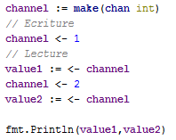
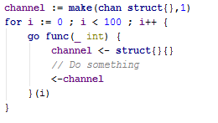
Channels (1)
Un channel est une pile (fifo) threadsafe utilisée pour échanger des messages entre goroutines.
Un channel a un type donné (n’importe lequel) et une taille. Si le channel est plein, des données doivent être consommées avant d’en ajouter.
Attention, si le channel est plein, l’exécution sera bloquée.
Manipulation simple d’un channel
Utilisation pour limiter le nombre d’exécution en parallèle (taille = 1)
Notes:
channel := make(chan int)
// Ecriture
channel <- 1
// Lecture
value1 := <- channel
channel <- 2
value2 := <- channel
fmt.Println(value1,value2)
// Exemple 2 :
wg := sync.WaitGroup{}
wg.Add(100)
channel := make(chan struct{},1)
for i := 0 ; i < 100 ; i++ {
go func(pos int) {
channel <- struct{}{}
fmt.Println("Begin",pos)
fmt.Println("During",pos)
time.Sleep(time.Duration(50)*time.Millisecond)
// Do something
fmt.Println("End",pos)
<-channel
wg.Done()
}(i)
}
wg.Wait()

Slide 21
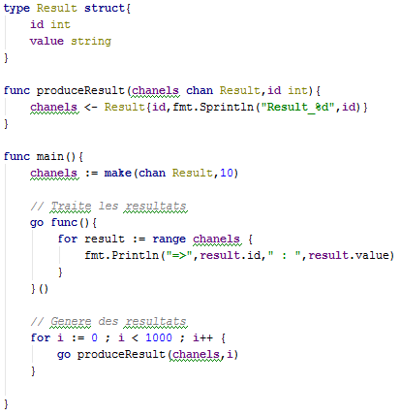
Channels (2)
Cas producteur / consommateur :
Attention : il faut contrôler l’arrêt de la consommation, par un close(chanel) ou un waitgroup
Notes:
type Result struct{
id int
value string
}
func produceResult(chanels chan Result,id int){
chanels <- Result{id,fmt.Sprintln("Result_%d",id)}
}
func main(){
chanels := make(chan Result,10)
// Traite les resultats
go func(){
for result := range chanels {
fmt.Println("=>",result.id," : ",result.value)
}
}()
// Genere des resultats
for i := 0 ; i < 1000 ; i++ {
go produceResult(chanels,i)
}
}

Slide 22
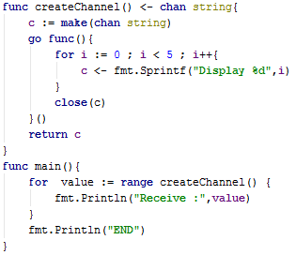
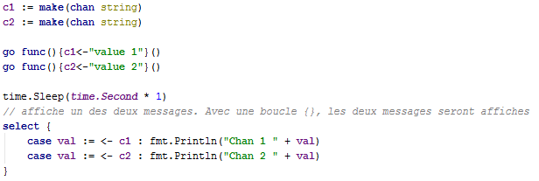
Channels (3)
Un channel est un type à part entière. Une fonction peut renvoyé un channel
Le mot clé select ressemble au switch : il permet d’écouter sur plusieurs channels. Attention, ne traite qu’un message, il faut boucler.
Syntaxe
Notes:
func createChannel() <- chan string{
c := make(chan string)
go func(){
for i := 0 ; i < 5 ; i++{
c <- fmt.Sprintf("Display %d",i)
}
close(c)
}()
return c
}
func main(){
for value := range createChannel() {
fmt.Println("Receive :",value)
}
fmt.Println("END")
}
c1 := make(chan string)
c2 := make(chan string)
go func(){c1<-"value 1"}()
go func(){c2<-"value 2"}()
time.Sleep(time.Second * 1)
// affiche un des deux messages. Avec une boucle {}, les deux messages seront affiches
select {
case val := <- c1 : fmt.Println("Chan 1 " + val)
case val := <- c2 : fmt.Println("Chan 2 " + val)
}

Slide 23
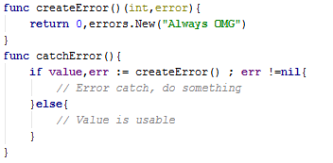
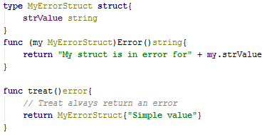
Gestion des erreurs (1)
Il n’y a pas d’exception comme java avec les mécanismes try / catch / finally
Go utilise le retour multiple pour renvoyer le plus souvent un pointeur sur erreur
Cette erreur peut être nulle (pas d’erreur) ou de l’interface error
Il est possible de ne pas récupérer une erreur en utilisant le symbole _ mais cela est déconseillé : si une erreur peut être renvoyée, elle doit être traitée.
Pour créer sa propre erreur, il suffit d’implémenter Error() string
Erreurs
Notes:
func createError()(int,error){
return 0,errors.New("Always OMG")
}
func catchError(){
if value,err := createError() ; err !=nil{
// Error catch, do something
}else{
// Value is usable
}
}
type MyErrorStruct struct{
strValue string
}
func (my MyErrorStruct)Error()string{
return "My struct is in error for" + my.strValue
}
func treat()error{
// Treat always return an error
return MyErrorStruct{"Simple value"}
}

Slide 24
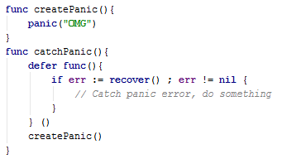
Gestion des erreurs (2)
Gestion des erreurs (2)
Les mots clés defer, panic et recover permettent de manipuler les erreurs :
defer correspond au finally et execute le code avant de sortir de la fonction
panic interrompt le programme à la manière d’une Runtime Exception
recover permet d’intercepter une panic erreur (à utiliser avec defer)
Erreurs
Notes:
func createPanic(){
panic("OMG")
}
func catchPanic(){
defer func(){
if err := recover() ; err != nil {
// Catch panic error, do something
}
} ()
createPanic()
}

Slide 25
Commencer un projet
Configuration de l’environnement
Commandes utiles

Slide 26
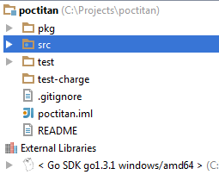
Environnement
Go est disponible pour plusieurs OS : Windows 32 bits, 64 bits, Linux, Max Osx
La variable GOROOT doit pointer sur le répertoire contenant l’install de Go
La variable GOPATH contient les chemins des sources de Go :
Le répertoire contenant les sources externes (équivalent au repo local maven)
Les répertoires projets. S’il y a plusieurs projets, il faut tous les indiquer. Sur windows, le "; " sert de séparateur, sous linux c’est ":"
La structure d’un projet est simple et commune à tous les projets :
src contient les sources du projets répartis dans des packages
pkg contient les fichiers compilés des packages
IntelliJ (plugin go-lang-idea-plugin) et Eclipse (plugin goclipse) permettent de développer en Go. Attention aux versions de plugin avec les versions de Go.
Commencer un projet

Slide 27
Compilation
Pour intégrer des librairies extérieures , il faut récupérer les sources et les installer :
go get github.com/snappy => Même chemin dans l’import
go install github.com/snappy => Pour compiler dans GOPATH
Lors de l’installation d’un package, s’il n’y a pas de main, un fichier .a est créé
Il n’est pas nécessaire de se trouver dans le répertoire de sources pour compiler un projet.
Si les variables GOROOT et GOPATH sont renseignées, le compilateur recherche les sources nécessaires.
L’exécutable sera généré dans le répertoire courant
Il faut que la méthode main() du package main soit définie dans le fichier source
Commandes :
go build mypackage => Construit un exécutable du package
go build myfile.go => Construit un exécutable du fichier go
go run myfile.go => Exécute la méthode main du fichier
go install mypackage => Compile et installe (pkg) le package
go test => Lance les tests go (se placer dans le folder de test)
go test –v myfile.go => Lance les tests du fichier myfile
Commencer un projet

Slide 28
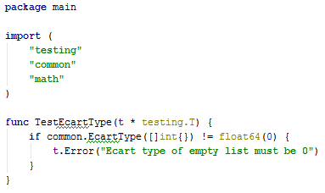
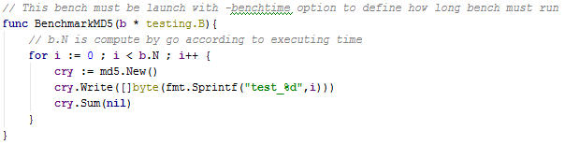

Test
Go fournit des outils pour exécuter des tests (fichier suffixé par *test.go) :
Des benchmarks peuvent être développés
Résultats avec –benchTime 10
Commencer un projet

Slide 29
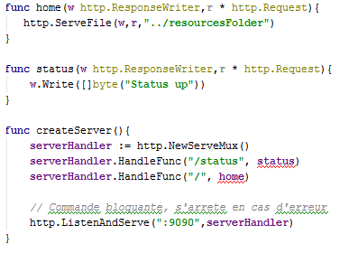
Serveur web
Exemple d’un petit server web rapide avec le package net.http
Par défaut, Go fournit des librairies pour lancer un serveur (net/http), des outils de templating (html/template), un client http, un client mail (net/smtp)…
De nombreux librairies libres fournissent de la sécurité (oauth…), du log, différents framework web (martini, goweb…), des API (flickr, dropbox, github, gravatar, shorturl…)
Attention, certaines de ces librairies sont jeunes, il faut les tester et suivre leur évolution.
Commencer un projet
Notes:
func home(w http.ResponseWriter,r * http.Request){
http.ServeFile(w,r,"../resourcesFolder")
}
func status(w http.ResponseWriter,r * http.Request){
w.Write([]byte("Status up"))
}
func createServer(){
serverHandler := http.NewServeMux()
serverHandler.HandleFunc("/status", status)
serverHandler.HandleFunc("/", home)
// Commande bloquante, s'arrete en cas d'erreur
http.ListenAndServe(":9090",serverHandler)
}

Slide 30
Librairies utiles
Liste de packages très utile :
fmt : équivalent System.out.println avec fmt.Println. Formattage avec Sprintf…
os : manipulation de fichier (Open, OpenFile, Create)
io : opérations sur les fichiers
io.Copy utilise des streams (interface io.Reader et io.Writer)
io/util : utilitaire pour manipuler des fichiers : util.ReadAll
exec : lancement de commande système (exec.Command())
bytes : manipulation de tableau, buffer de byte
bufio : création de buffer
gob : utilisé pour la sérialisation (implémenter GobEncode / GobDecode)
time : contient les utilitaires sur le temps
time.Now() pour la date actuelle.
time.Sleep() pour faire une pause
errors : interface d’une erreur
strings : utilitaire pour manipuler des strings (Contains, HasPrefix)
archive : implémentation de zip et tar
crypto : implémentation d’aes, rsa, sha1, md5…
net/http : création d’un serveur http rapide
Pour avoir plus d’informations, la doc est très bien faite :
http://golang.org/pkg/
Commencer un projet

Slide 31
Attention
Si plusieurs projets se trouvent dans les paths avec des packages de même nom, il y aura des conflits. Pensez à créer des packages différents et à réutiliser au maximum vos sources.
Pas de limitation mémoire comme en java avec Xmx : si trop de mémoire, freeze.
Commencer un projet

Slide 32
DEMO

Slide 33
Démo
Batch
N = 10
Calcul local
Serveur 1
Prefix1, latence
Serveur 2
Prefix2, latence
Démo

